Slide 1

TIẾNG VIỆT 3
Tập 1
Tuần 14
Trao đổi: Em thích thể thao

Slide 2


Ấn để đến trang sách

Slide 3


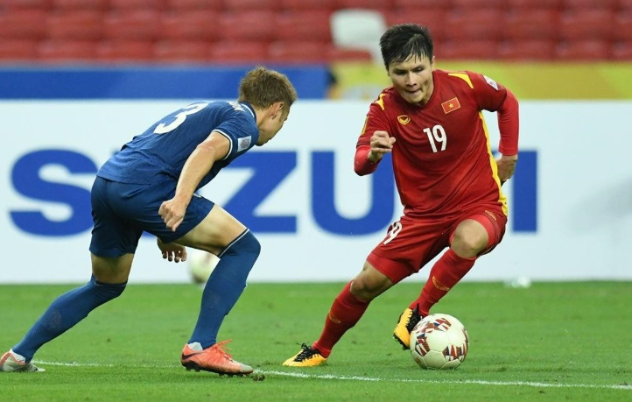
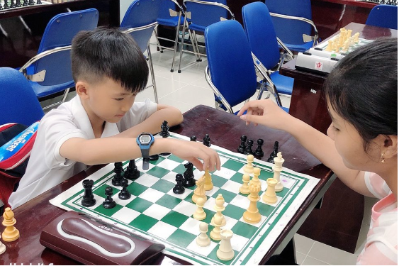
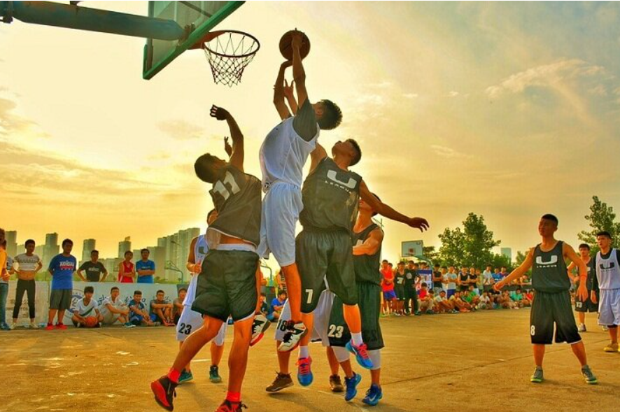
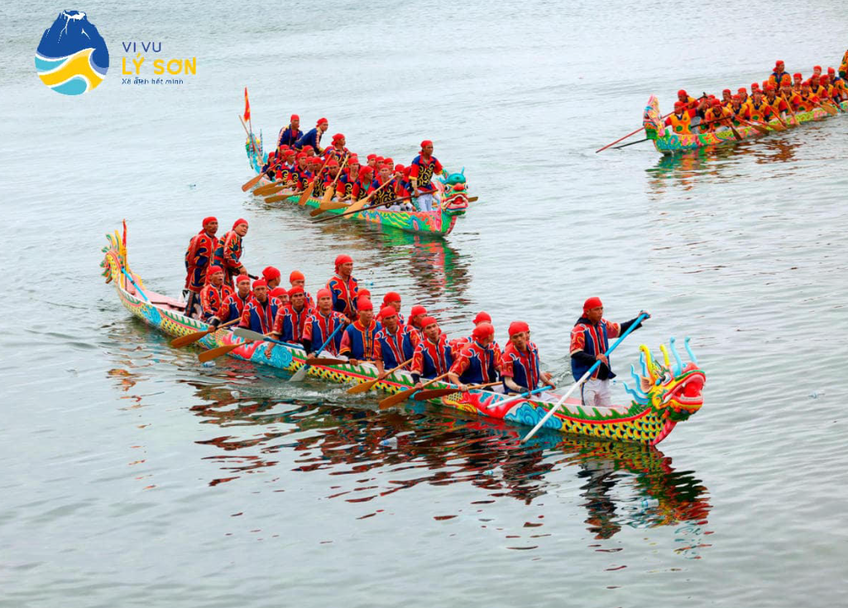
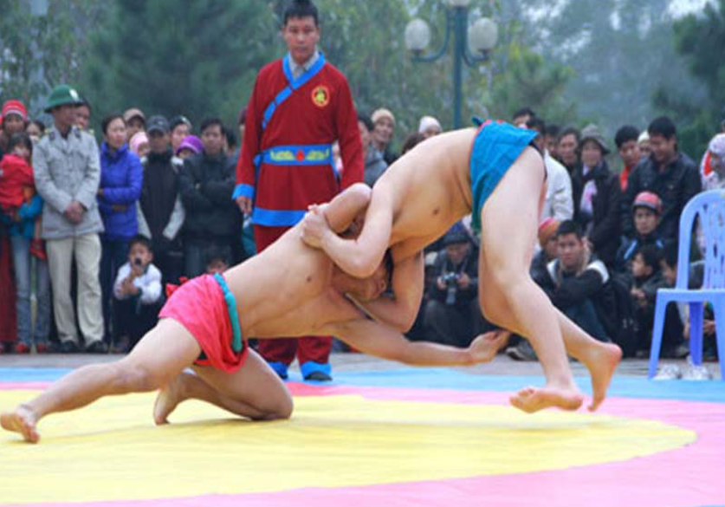
Nêu tên một số môn thể thao được cho trong hình dưới đây:
Bóng đá
Cờ vua
Bóng chuyền
Đua thuyền
Đấu vật

Slide 4

Ấn để đến trang sách

Slide 5



  GIẢI Ô CHỮ

Slide 6

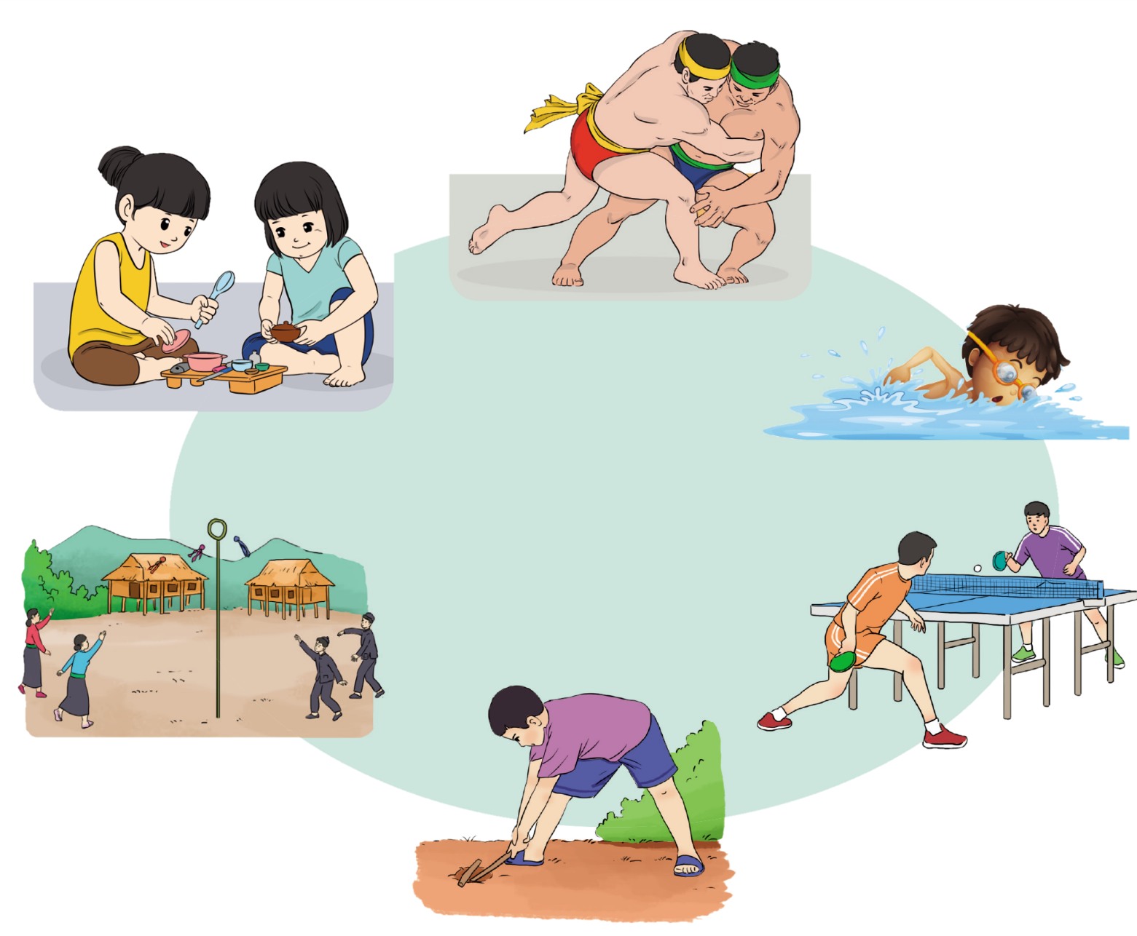
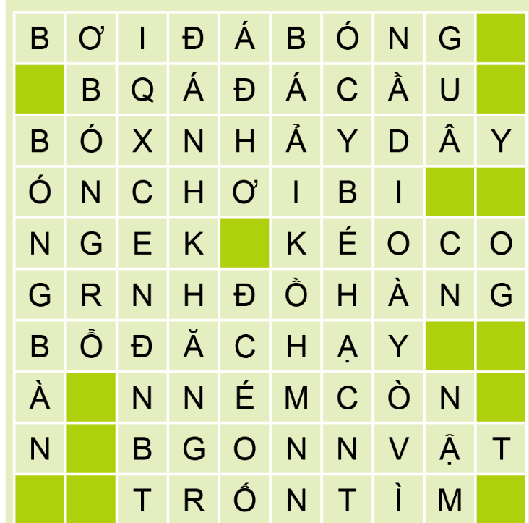
Ô chữ viết tên 14 trò chơi và môn thể thao.
Các em cần tìm tên các trò chơi và môn thể thao đó.
1. Giới thiệu ô chữ

Slide 7

Làm việc theo nhóm 4
2. Giải ô chữ
Các em hãy cùng trao đổi, thảo luận trong nhóm để tìm ra tên 14 trò chơi và môn
thể thao trong ô chữ.

Slide 8


Đáp án

Slide 9
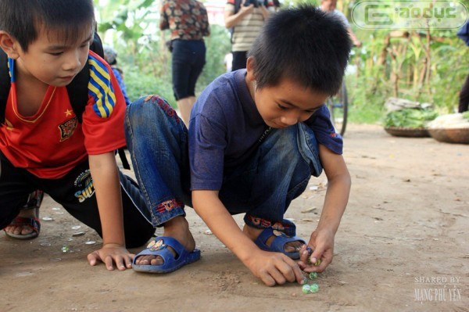
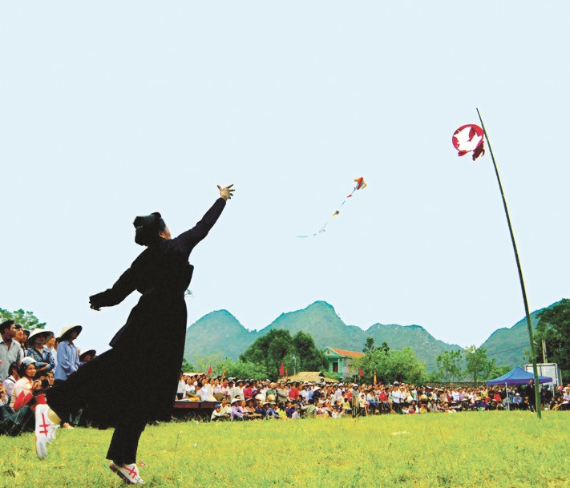
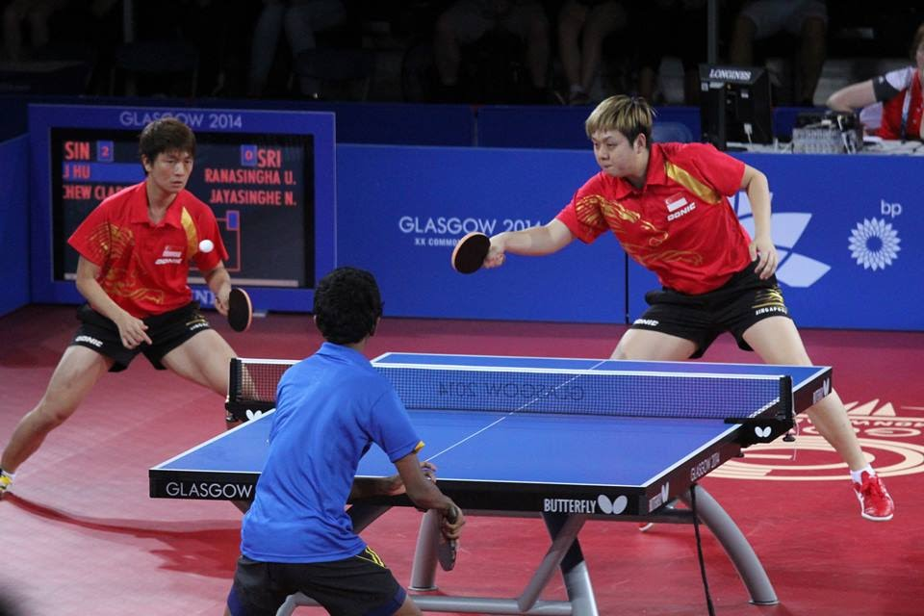

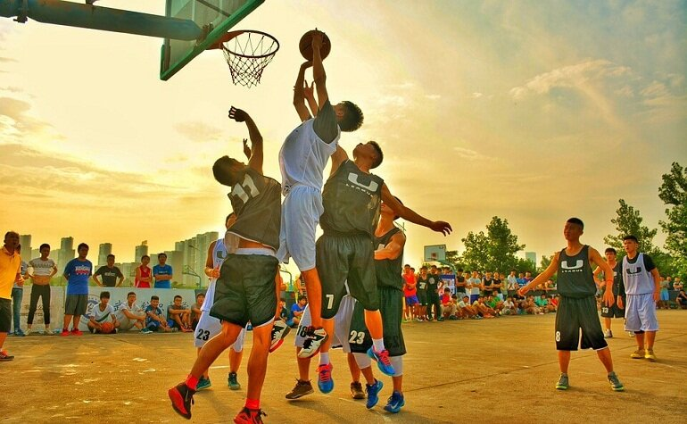
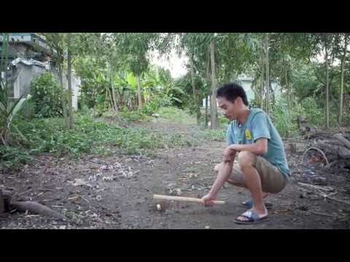
Các em hãy quan sát thêm một vài hình ảnh khác về các bộ môn thể thao.
Chơi bi
Ném còn
Bóng bàn
Bóng rổ
Đánh khăng

Slide 10

  KỂ CHO CÁC BẠN NGHE VỀ MÔN THỂ THAO MÀ EM THÍCH

Slide 11

Làm việc theo nhóm
Các em hãy kể cho bạn các em nghe về môn thể thao em thích.
Gợi ý:
Đó là môn thể thao gì?
Có bao nhiêu người tham gia chơi?
Người chơi có cần dụng cụ gì không?
Cách thức chơi thế nào?

Slide 12

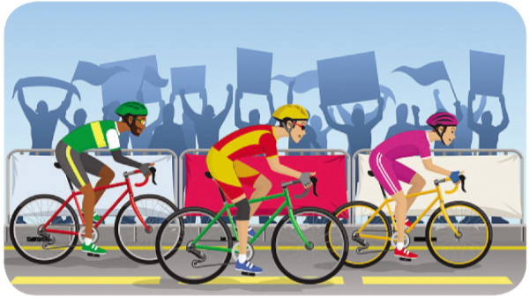
Làm việc theo nhóm
Đoạn văn tham khảo
Đây là môn đua xe đạp. Môn thể thao này cần ít nhất hai người chơi. Người chơi cần có xe đạp tốt. Các xe xuất phát cùng một lúc, sau đó ai về đích trước thì người ấy thắng.

Slide 13

Ấn để đến trang sách

Slide 14



Ôn tập lại nội dung bài học của ngày hôm nay
Chuẩn bị:
Bài đọc 2: Lời kêu gọi toàn dân tập thể dục

Slide 15


Slide 16



Để kết nối cộng đồng giáo viên và nhận thêm nhiều tài liệu giảng dạy,
mời quý thầy cô tham gia Group Facebook
theo đường link:
Hoc10 – Đồng hành cùng giáo viên tiểu học
Hoặc truy cập qua QR code

